Slide 1

Performance des équations d’estimation du DFG basées sur la créatinine dans le contexte de l’adaptation posologique
Pierre Delanaye, CHU Sart Tilman, Liège, Belgique

Slide 2
Pas de conflit d’intérêt

Slide 3
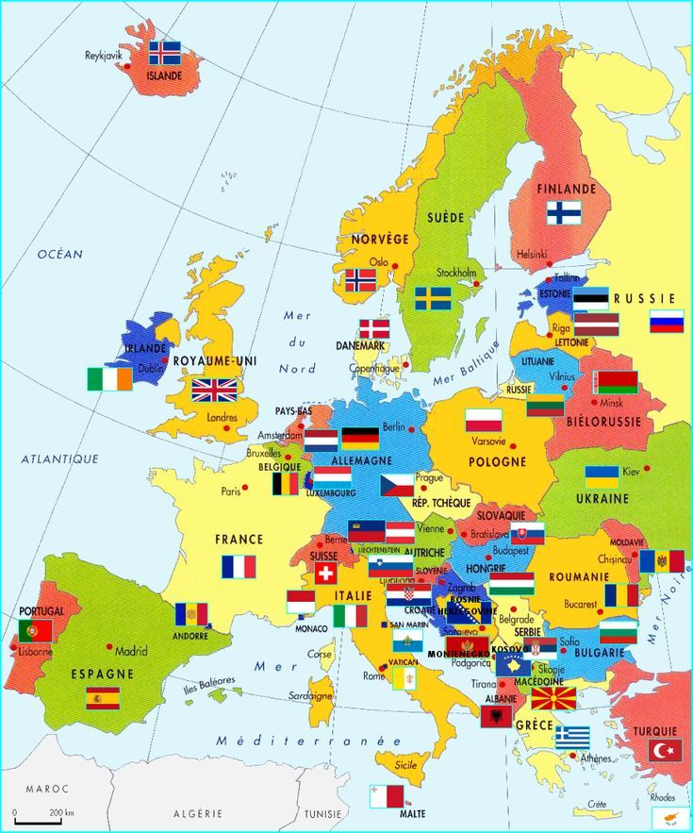
European Kidney Function Consortium
Pierre Delanaye, Liège
Hans Pottel, Kortrijk
Jonas Björk, Lund
Ander Grubb, Lund
Magnus Hansson, Karolinska
Karin Littmann, Karolinska
Per-Ola Sundin, Örebro
Kasja Åsling-Monemi, Karolinska
Anna Åkesson, Lund
Anders Larsson, Uppsala
Ulf Nyman, Lund
Arend Bökenkamp,
The Netherlands
Toralf Melsom, Tromsö
Björn-Odvar Eriksen, Tromsö
François Gaillard, Lyon, Paris
Marie Courbebaisse, Paris
Lionel Couzi, Bordeaux
Laurence Dubourg, Lyon
Cyril Garrouste, Clermont Ferrand
Lola Jacquemont, Nantes
Nassim Kamar, Toulouse
Christophe Legendre, Paris
Lionel Rostaing, Grenoble
Luciano Selistre, Lyon
Christophe Mariat, Saint-Etienne
Natalie Ebert, Berlin
Elke Schaeffner, Berlin
Neil Dalton, London
Edmund Lamb, Canterbury
Andrew Rule, Rochester

Slide 4
Introduction
L’équation de Cockcroft et Gault (CG) reste défendue dans le contexte de l’adaptation posologique
Il y a des arguments pour CG…
Mais quid de la performance de CG pour estimer le DFG « vrai »?

Slide 5
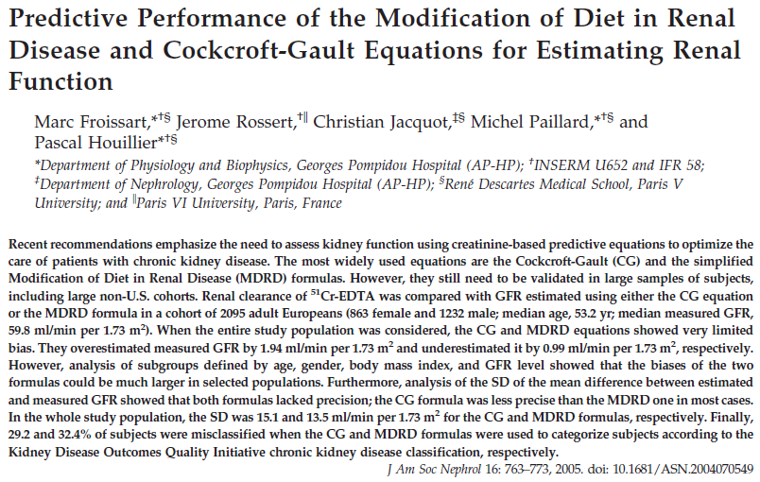

Slide 6
Originalités…
Cohorte plus importante et multicentrique
DFG non-indexé (ou désindexé)
Focus sur DFG<60mL/min
Nouvelles équations: MDRD, CKD-EPI et EKFC
Notes:
N=1051 pour Froissart avec DFG<60

Slide 7
Statistiques
Corrélation: une condition “sine qua non” mais insuffisante!
Biais: différence moyenne ou médiane entre 2 valeurs = erreur systématique
Précision: SD ou IQR autour de ce biais = erreur aléatoire
Exactitude à 30% = % du DFG estimé dans ± 30% du DFG mesuré
Pas de biais/
précis
biais/
précis
Pas de biais/
imprécis
-30%
+30%
-30%
+30%
-30%
+30%
DFG estimé
DFG mesuré
DFG mesuré
DFG mesuré
Bland JM, Altman DG, Lancet, 1986, 8476, 307
Delanaye P, Nephrol Dial Transplant, 2013, 28, 1396

Slide 8
Résultats
14,804 sujets avec DFG mesuré (une mesure/un patient)
+18 ans
« Caucasiens »
DFG<60 mL/min: n=4,328
Créatinine standardisée (majorité « enzymatique »)

Slide 9
Résultats
 | CG | MDRD | CKD-EPI | EKFC
mGFR<60 mL/min n=4,328
Biais médian (95%CI) | 6.1 (5.7; 6.5) | 3.9 (3.5; 4.2) | 4.4 (4.0; 4.7) | 2.9 (2.6; 3.2)
Imprecision (IQR) | 14.8 | 13.2 | 14.3 | 12.4
P30 (%) (95%CI) | 59.4 (57.9; 60.9) | 67.3 (65.9; 68.7) | 64.9 (63.5; 66.3) | 70.3 (68.9; 71.7)

Slide 13
Conclusions
Nous confirmons que la formule de CG estime moins bien le DFG mesuré avec une méthodologie centrée sur le contexte de l’adaptation posologique
Cela reste le cas dans la (grande) majorité des sous-groupes
La nouvelle équation EKFC fait mieux que MDRD et CKD-EPI dans ce même contexte (idem si cohorte de validation externe uniquement)
Mesurer le DFG reste indiqué dans certaines situations
Notes:
External = 1779

Slide 14
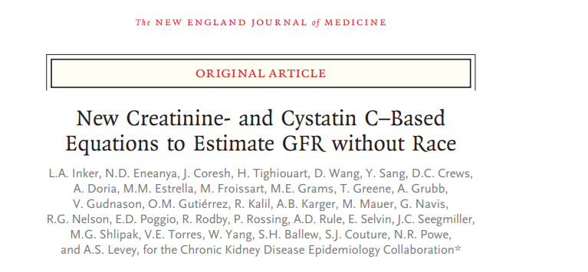


Slide 15
Merci de votre attention
2023
2 au 6 octobre
8

Slide 17
Characteristic | All (n = 14,804) | mGFR <60 mL/min (n = 4,328)
Age (years) | 58.5 (18.6; 84.0) | 71.0 (19.0; 88.7)
Females (percent) | 49.5 | 47.4
BMI (kg/m²) | 25.6 (17.6; 38.4) | 25.5 (16.8; 39.2)
BSA (m²) | 1.84 (1.43; 2.31) | 1.82 (1.38; 2.31)
Plasma/serum creatinine (mg/dL) | 0.89 (0.52; 3.53) | 1.62 (0.71; 5.07)
Measured GFR (mL/min) | 81.5 (15.3; 142.1) | 37.7 (10.0; 58.9)
GFR estimated by CG equation (mL/min) | 87.6 (18.9; 175.3) | 43.2 (12.4; 92.5)
GFR estimated by MDRD equation (mL/min) | 82.5 (16.9; 151.3) | 41.4 (11.0; 86.2)
GFR estimated by CKD-EPI equation (mL/min) | 88.7 (16.2; 140.6) | 42.0 (10.4; 88.2)
GFR estimated by LMR equation (mL/min) | 79.1 (16.3; 122.8) | 38.2 (11.4; 78.4)
GFR estimated by EKFC equation (mL/min) | 82.9 (16.4; 129.4) | 40.3 (10.9; 82.6)

Slide 18
Center | Country | Cohort | n | Method | Exogenous marker | Age | mGFR (mL/min) | % of female
Amsterdam | The Netherlands | CAPA-study + referrals | 48 | Plasma clearance | Inulin | 18.7±0.9 | 93.7±27.9 | 25.0
Berlin | Germany | BIS-Study | 657 | Plasma clearance | Iohexol | 78.4±6.1 | 60.3±21.5 | 41.7
France | France | Kidney Donor Study | 2,572 | Plasma/renal clearance | Iohexol/⁵¹Cr-EDTA/inulin | 50.4±11.8 | 100.1±22.2 | 61.9
Kent | UK | GFR in old adults | 394 | Plasma clearance | Iohexol | 80.4±4.6 | 55.3±20.5 | 52.0
Leuven | Belgium | Referrals | 21 | Plasma clearance | ⁵¹Cr-EDTA | 19.1±1.2 | 78.2±23.1 | 47.6
Lund | Sweden | CAPA-study | 2,847 | Plasma clearance | Iohexol | 60.1±16.5 | 62.5±34.1 | 48.5
Lyon | France | Referrals | 2,435 | Plasma/renal clearance | Iohexol/inulin | 31.3±16.7 | 84.5±32.7 | 46.8
Örebro | Sweden | Referrals | 2,051 | Plasma clearance | Iohexol | 56.5±16.3 | 64.3±36.0 | 41.7
Rochester | USA | ECEC/GENOA study | 1,093 | Renal clearance | Iothalamate | 65.2±8.9 | 90.2±26.8 | 56.6
Saint-Etienne | France | HIV-study | 203 | Plasma clearance | Iohexol | 48.7±10.3 | 100.3±27.3 | 48.7
Stockholm | Sweden | Referrals | 856 | Plasma clearance | Iohexol | 72.9±14.1 | 48.7±27.6 | 44.2
Tromsø | Norway | RENIS-T6 study | 1,627 | Plasma clerance | Iohexol | 58.1±3.8 | 101.5±19.9 | 50.8

